Slide 1
Koordineringsrådet 23.09.19: Sak 39/19: LIS1-utdanning – felles ansvar? Sjå på delavtale om samarbeid om turnusteneste for legar

Slide 2
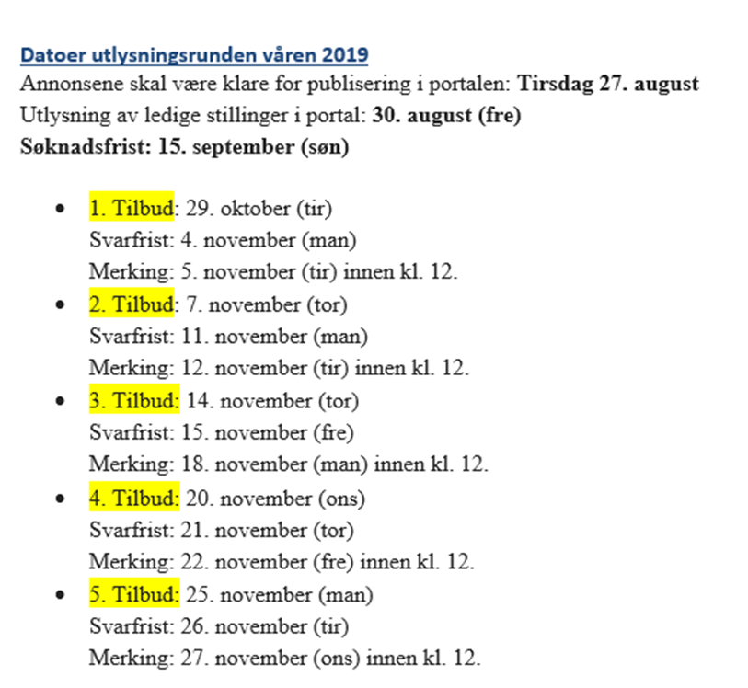
1) Frå fagrådet 12.09.: Tilsettingsprosess for LIS 1 hausten 2019:
Søknadsfrist 15.09., og vi må rekne med 550-600 søknadar
16.09.: Utsending av søknadar til gjennomlesing og grovsortering
Gjeld: med. avd., kir. avd., ort. avd., PHV, NSH og LSH, kommunerepr.
Andre er også velkomne med innspel!
Frist for tilbakemeldingar 26.sept..
Gjennomgang og prioritering for samtalar/intervju: 40-50 søkarar (fagdir. + HR)
Intervjudagar: 09.-10.-11. oktober. Prioritert liste må vere klar til 24. oktober.
Samhandling med kommunane
Tema i fagråd 12.09.
Samhandlingsmøte om LIS1-tenesta: 18.10.
Dei første tilboda går ut 29. oktober

Slide 3
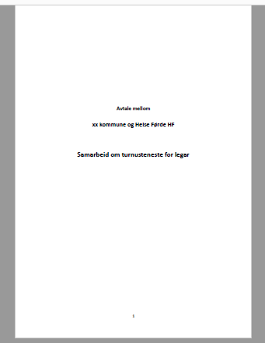
2) Status i høve gjeldande avtale frå 2014:
Behov for revisjon: Nokre punkt
Språkleg:
Avtalen refererer til «ny» ordning for turnusteneste frå 2012
No heiter det LIS 1 ( jmf ny ordning for legars spesialisering), ikkje turnuslege
Del om hovudelement i turnusordninga:
Punkt om tostegs modell (rekrutteringssvake område får tilsetje først) gjeld ikkje lenger.
Tal turnusstillingar har endra seg sidan 2012.
Sjå på delen om kriterier ved tilsetjing og vektinga av desse:
Omsynet til rekruttering ( t.d. lokal tilknytting)
Omsynet til at Helse Førde sine tilsette skal spegle befolkninga
Del om rettleiing:
«Tilbod om introduksjonsprogram» er gradvis blitt til 4 obligatoriske dagar
Ingen omtale av læringsmål og læringsaktivitetar ( korleis vi driftar LIS1-tenesta no)
Del om prosess ved utlysing og tilsetjing – nokre punkt som bør justerast

Slide 4
Forslag:
Samhandlingsmøte mellom Helse Førde, Fylkesmannen og kommunane skal føregå 18. oktober 2019.
Dette forumet kan få i oppgåve å gjennomgå avtalen og gje råd i høve behov for revisjon
noverande praksis
eventuelle endringsynskjer
Avtaleutvalet
Fagrådet
Koordineringsrådet

